Slide 1
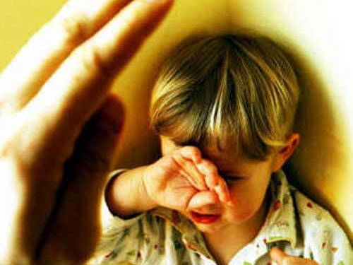
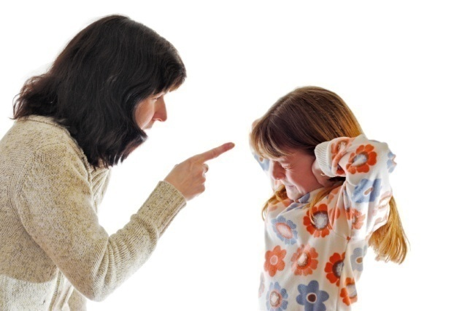
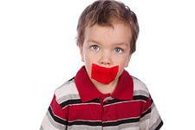

Жестокое обращение с детьми (насилие) - это любое поведение по отношении к ребёнку, которое нарушает его физическое или психическое благополучие, ставя под угрозу состояние его здоровья и развития.

Slide 2
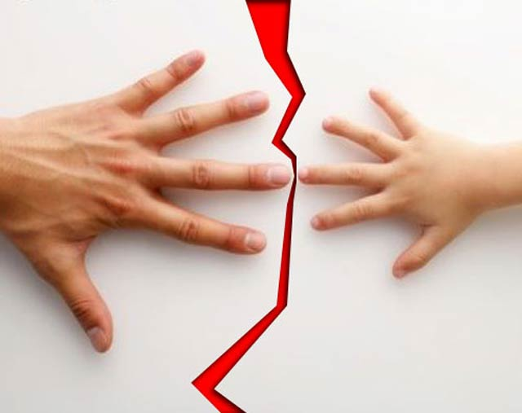
Основная причина жестокого обращения с детьми
внутренняя агрессивность - эмоциональное состояние, возникающее как реакция на переживание непреодолимости каких-либо барьеров или недоступность желаемого.

Slide 3
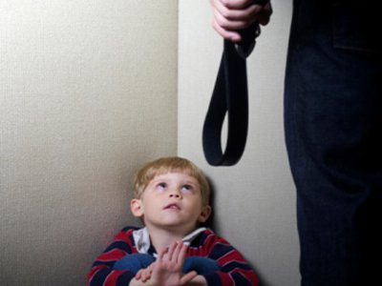
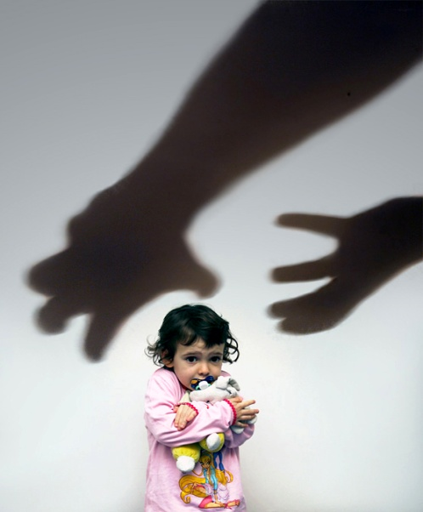
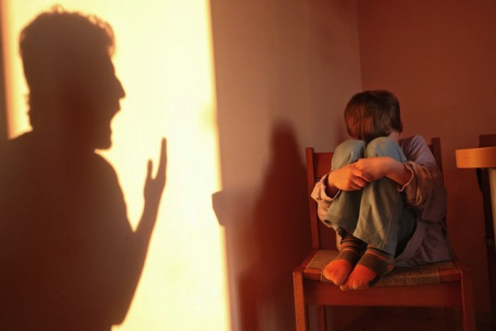
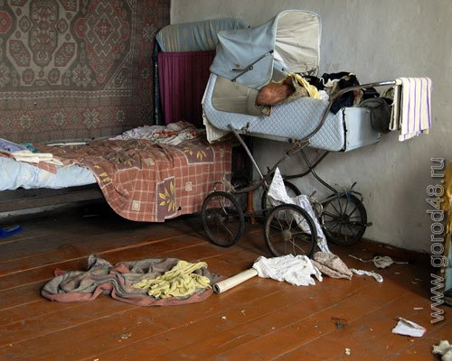
Виды насилия
физическое насилие;
психологическое (эмоциональное)насилие;
сексуальное насилие;
экономическое насилие;
пренебрежение

Slide 4
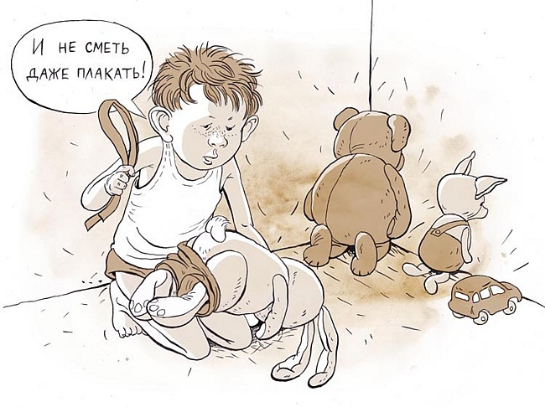
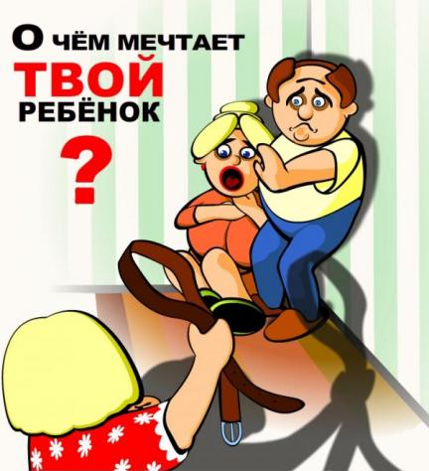
Последствия жестокого обращения с детьми:
Жестокое обращение с детьми в дальнейшем формирует из них социально-дезадаптированных людей, не способных создавать полноценную семью, быть хорошими родителями, а также толчком к воспроизведению жестокости по отношению к собственным детям.

Slide 5
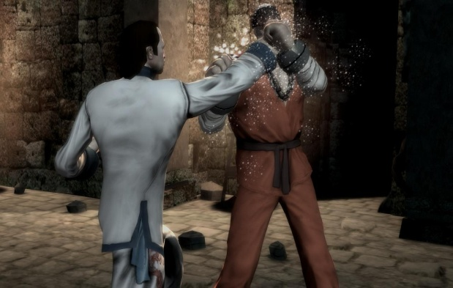
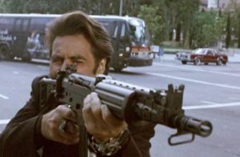
Насилие с экрана
61% программ содержит насилие;
26% насилия показывают с применением оружия;
22,4% всех музыкальных клипов включают те или иные виды насилия;

Slide 6
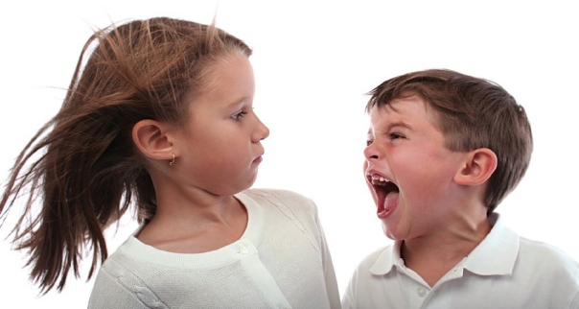
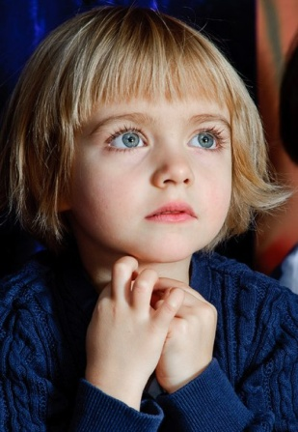
Влияние экранного насилия на психику ребенка
Дети:
Копируют то, что видят на экране и
сами начинают себя вести
насильственным образом;
Копируют грубую речь;
Получают представление о том, что насилие - это нормально и является неотъемлемой частью каждодневной жизни;
Или же становятся более робкими и боязливыми.

Slide 7
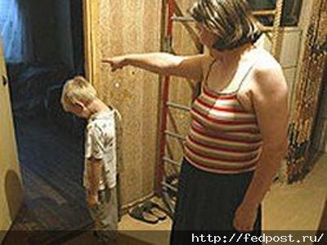
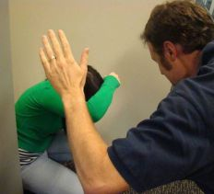
Когда же родители прибегают к жестокому обращению с детьми:
Они рассержены на ребёнка.
Они сердиты по другим причинам.
Они не знают, что делать, когда ребёнок поступает не так, как надо.
Они сами подвергались насилию в детстве и теперь не знают других способов обращения с детьми.

Slide 8
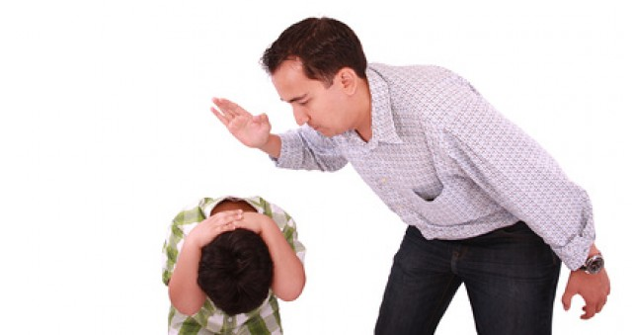
Когда большой, значимый взрослый бьет маленького ребенка, ребенок чувствует беспомощность и фрустрацию.
Учите своих детей,так, как вы хотите, чтобы они себя вели. Маленькие дети обычно не понимают, что они делают неправильно. Обязательно будьте последовательны в своих примерах.

Slide 9
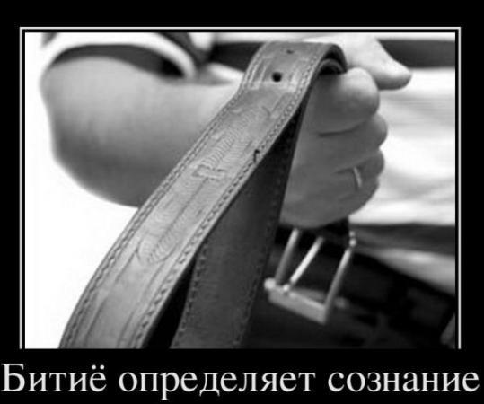
Когда вы бьете ребенка, вы не учите его решать проблемы
Вы только заставляете чувствовать его плохо по отношению к самому себе
Следите за своими словами – они могут ударить еще сильнее.

Slide 10
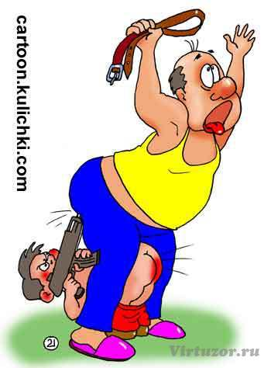
Физическое насилие приводит к тому, что у ребенка появляется желание отомстить
Учите своих детей с помощью слов, речи. Старайтесь добиться понимания ими правил, которые вы установили у себя дома.

Slide 11

Физические наказания смещают понимание ребенком «правильного и неправильного».
Каждый раз давайте ребенку знать: какое поведение вы от него ожидаете и что случится, если он не сделает этого (пойдет в свою комнату, не будет смотреть телевизор или потеряет какую-то другую привилегию).

Slide 12
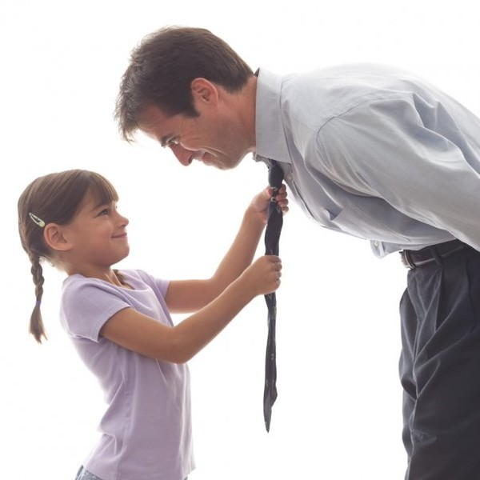
Если вы бьете ребенка, вы тем самым показываете ему, что бить - это нормально и приемлемо.
Учите своих детей другим способам выражать свои эмоции, например, словами. Затем – примите, покажите им, что вы принимаете их чувства и эмоции.

Slide 13
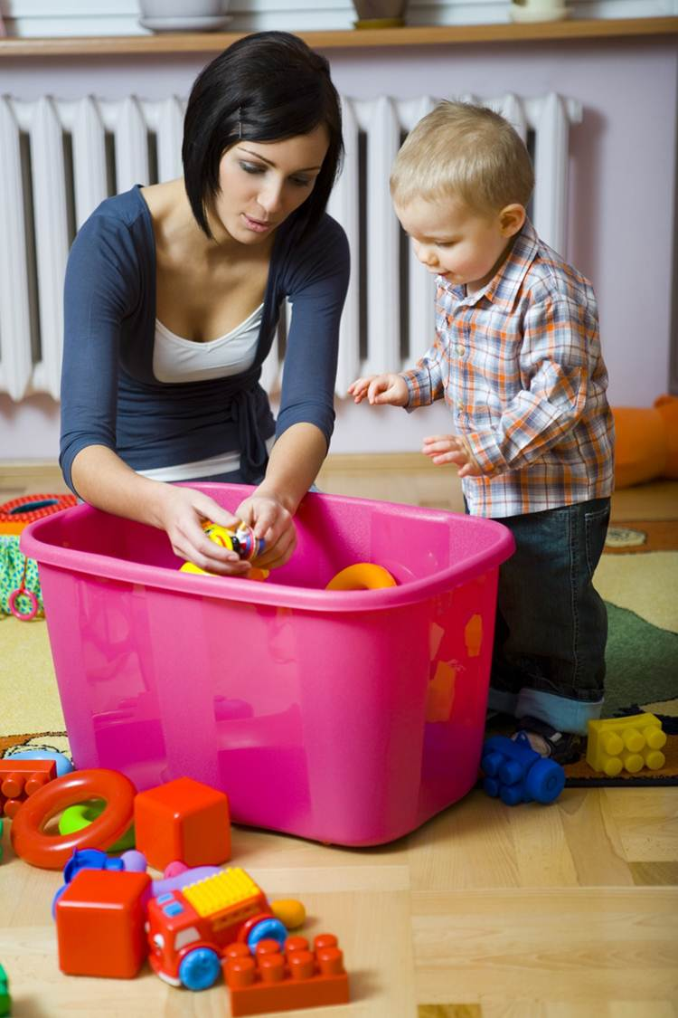
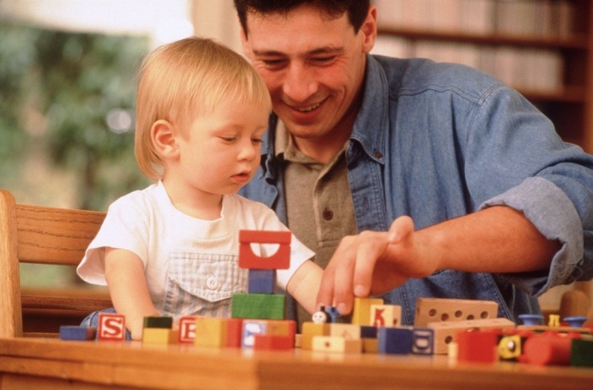
Физическое насилие травмирует эмоции ребенка.
Замечайте и поддерживайте все хорошее, что делает ваш ребенок. Дайте ему знать, что вы любите его просто за то, что он у вас есть.

Slide 14
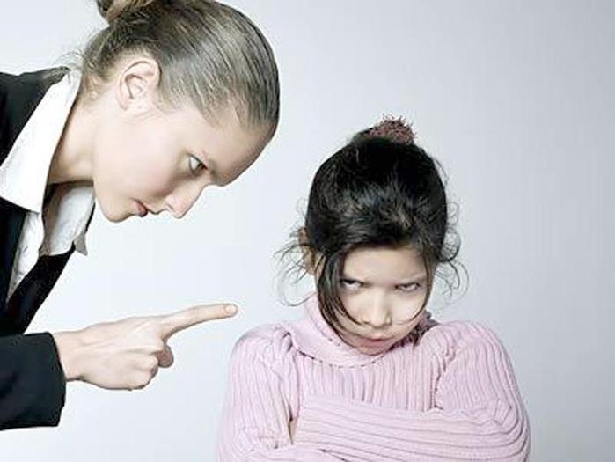
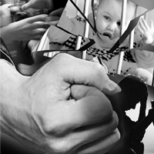
Физическое насилие в любом виде пугает ребенка
Контролируйте себя.
Учите детей справляться с собственным гневом и эмоциями и не позволяйте им овладеть собой.
Помните, что вы - взрослый человек.

Slide 15

Никогда не бейте ребенка, чтобы прекратить то или иное его нежелательное поведение «на людях».
Поймите, что как вам может быть неудобно, что ребенок раскапризничался на улице, в магазине, на празднике, ребенку в сто раз тяжелее пережить насилие, совершенное на виду у других.

Slide 16

Если вас наказывали в детстве, очень легко передать это поведение дальше.

Slide 17

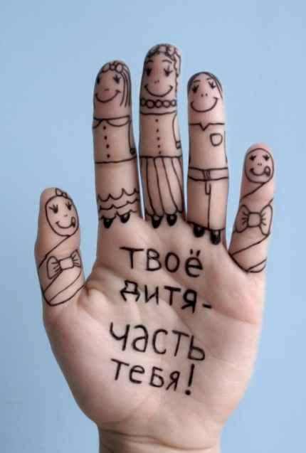
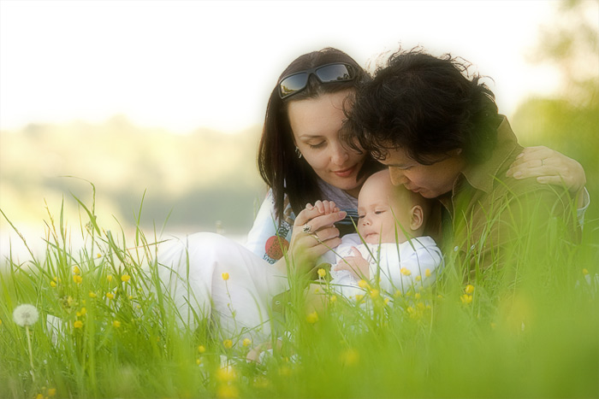
Попытайтесь найти время для себя.
Вы почувствуете себя лучше и станете лучшим родителем своему ребенку.

Slide 18
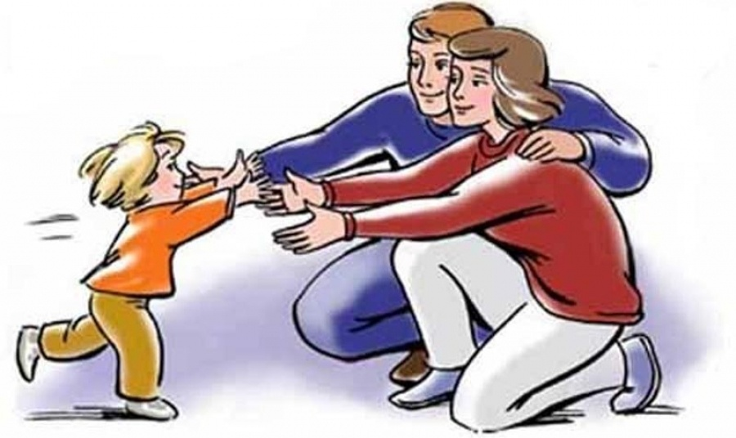
Берегите своих детей,
Их за шалости не ругайте.
Зло своих неудачных дней
Никогда на них не срывайте.
Не сердитесь на них всерьез,
Даже если они провинились.
Ничего нет больнее слез,
Что с ресничек родных скатились.
Время тает, как снег весной.
Промелькнут дни златые эти
И покинут очаг родной
Повзрослевшие Ваши дети.
И пока в доме детский смех,
И от игрушек некуда деться,
Вы на свете счастливей всех!
Берегите детей своих детство.

Slide 19

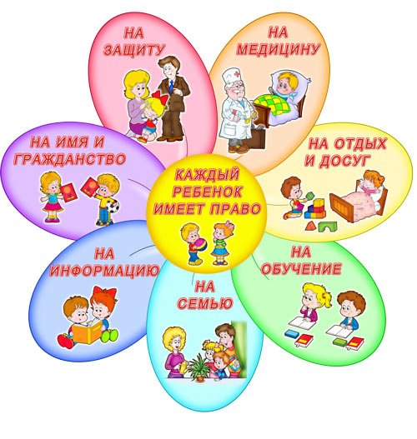
Спасибо за внимание!

